Slide 1
Sterke samenwerking
Welkom bij het
basisprogramma
Sterke samenwerking

Slide 2
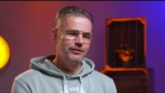

Oriëntatievideo Sterke samenwerking

Slide 3
Oriëntatie 1: Eerste gedachten bij sterke samenwerking
Wat viel me op tijdens het bekijken van de video?
Welke elementen van samenwerking heb ik gehoord?
Waarom is samenwerking ook voor ons belangrijk?
Wat kan het ons opleveren en wat kan het ons kosten?
Welke voorbeelden kan ik noemen vanuit onze eigen praktijk?

Slide 4

Oriëntatie 2: Geleerde lessen over sterke samenwerking

Slide 5
Kompas 1: Bidden voor sterke samenwerking
Welke personen of organisaties zie ik in onze omgeving met een missie die (gedeeltelijk) overlapt met die van ons en wellicht ook met Gods missie?
Met wie of welke organisaties zouden we kunnen en willen samenwerken?

Slide 6

Kompas 2: Sterke samenwerking in de Bijbel

Slide 7
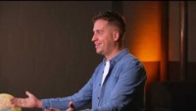

Reisgidsvideo Sterke samenwerking

Slide 8
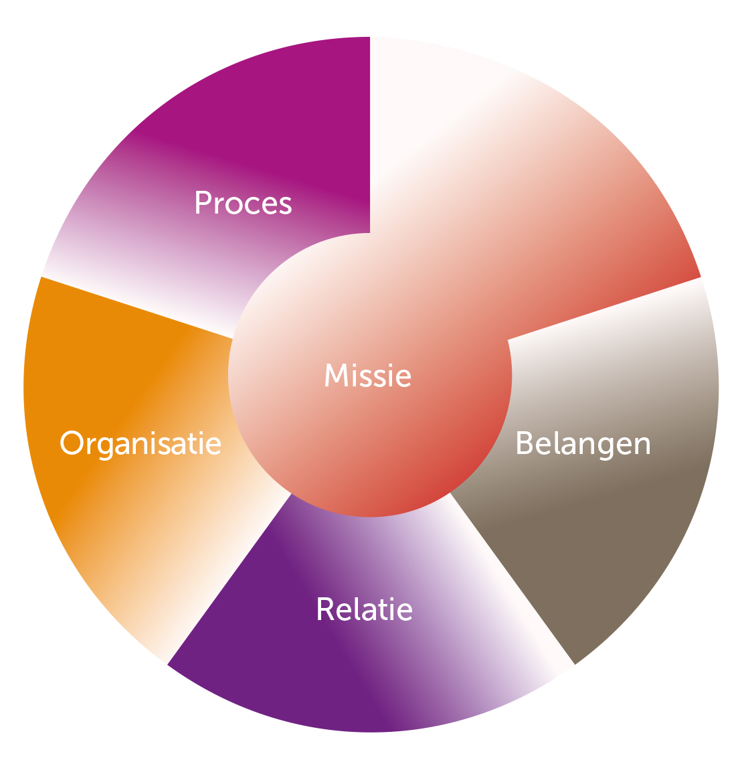
Reisgids 1: Oefenen met vijf sleutels voor sterke samenwerking

Slide 9

Reisgids 2: Ons (potentiële) partnernetwerk in kaart brengen

Slide 10
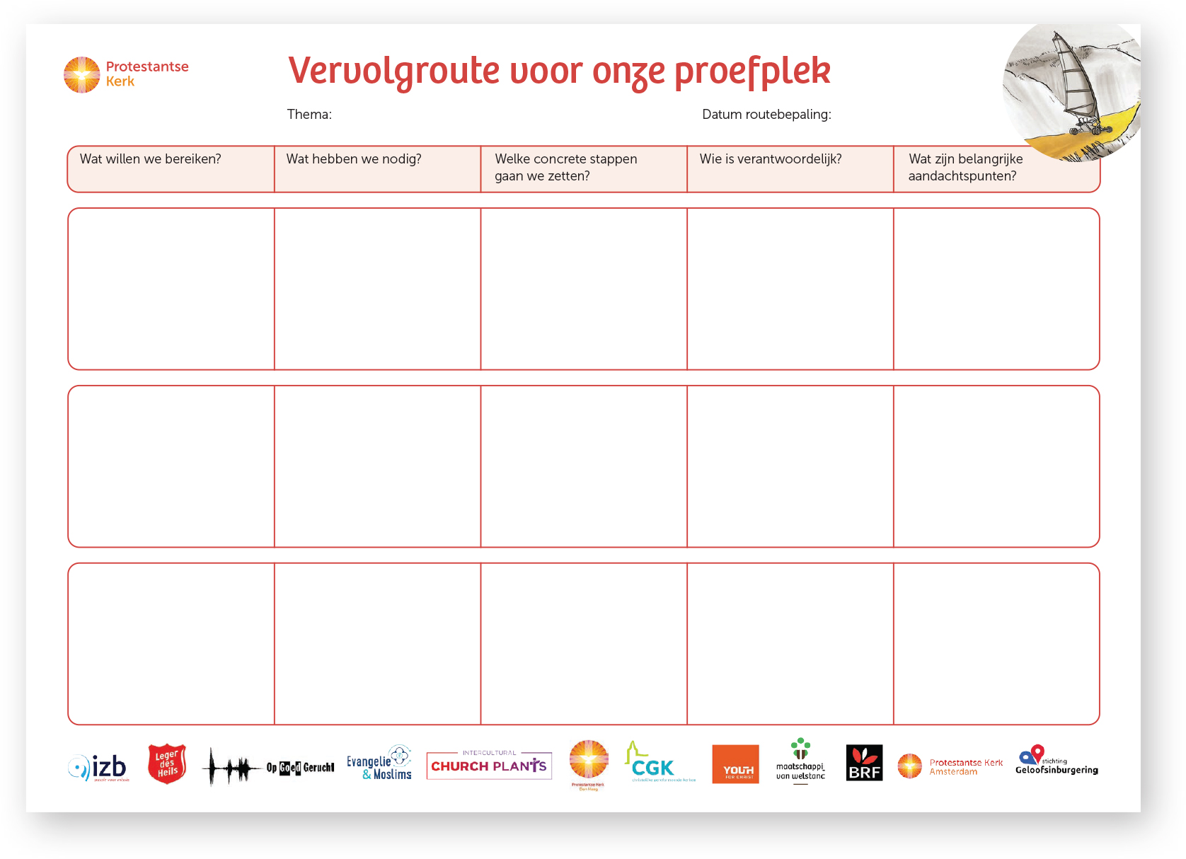
Route

